Slide 1
Spring JDBC
STS13_2
/list.do /write.do /writeOk.do

Slide 2
이제 기본 준비가 되었다.
/board/list.do : 목록보기
/board/write.do : 글 작성 페이지
/board/writeOk.do : 글 작성완료
/board/view.do : 글 읽기
/board/update.do : 글 수정하기 페이지
/board/updateOk.do : 글 수정완료
/board/deleteOk.do : 글 삭제완료

Slide 3
다시! Spring MVC 동작 흐름 고찰
DispatcherServlet 이 제공한 Model request 처리 내내 돌아다닐수 있다
Model
request
parameter..
Model
request
parameter..
Model
request
parameter..
A
B
C
Dispatcher Servlet
Controller 의
@RequestMapping
handler 메소드()
BCommand 의
execute()
DAO 메소드() 트랜잭션
JdbcTemplate 사용
HandlerMapping 호출
호출
호출
ModelAndView
결과값들
Model
쿼리결과
Model
쿼리결과
Model
결과값들
이걸 다시 보여주는 이유는, 스프링 MVC 프로젝트 프로그래밍 하려면 당연히 순서를 알아야 하거니와, 하나의 비즈니스 로직을 만들기 위해 ‘무엇부터’ 만들어야 겠다는 설계를 그릴수 있어야 하기 때문이다.
자! A, B, C, D 과연 무엇부터 만들어야 하나?
D
View

Slide 4
일반적인 제작 순서
Model
request
parameter..
Model
request
parameter..
Model
request
parameter..
3
2
1
Dispatcher Servlet
Controller 의
@RequestMapping
handler 메소드()
BCommand 의
execute()
DAO 메소드() 트랜잭션 발생
JdbcTemplate 사용
HandlerMapping 호출
호출
호출
ModelAndView
결과값들
Model
쿼리결과
Model
쿼리결과
Model
결과값들
‘일반적인’ 순서다. 그러나, 익숙해지고, 설계에 능숙해지만, 순서에 관계없이 동시 다발적으로 진행되기도 하다. 그러나, 뭐가 뭔지도 모르고, 찍듯이 (설계없이) 코딩하는 것은 패망의 지름길!
4
View

Slide 5
JdbcTemplate 의 쿼리 메소드 (추천)
다양한 + 오버로딩 된 메소드들이 제공되지만, 초기 단계에선 아래정도만 사용하여 시작하겠습니다
** PSS : PreparedStatementSetter 객체
SQL 명령 | 방식 | 추천 메소드 | 리턴값
SELECT | Statement | query("SQL", RowMapper<T>) | List<T>
 | PreparedStatement | query("SQL", PSS, RowMapper<T>) | List<T>
DML 명령 INSERT UPDATE DELETE | Statement | update("SQL") | int
 | PreparedStatement | update("SQL", PSS) update(PreparedStatementCreator) | int

Slide 6
/board/list.do : 목록 보기 작성

Slide 7
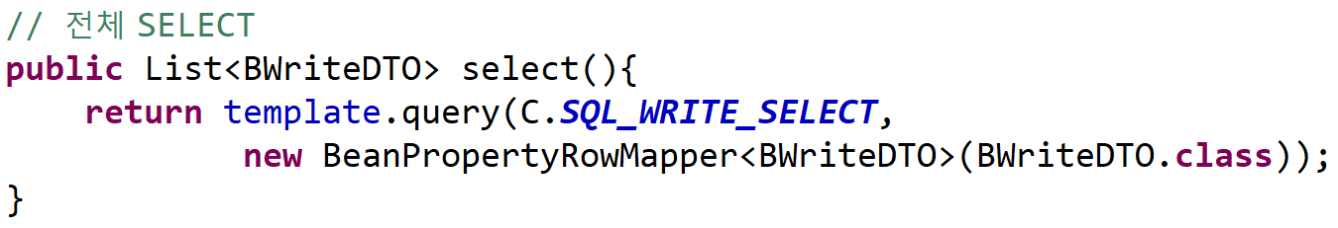
DAO 의 select() 작성
SELECT 쿼리 를 수행할때는 JdbcTemplate 의 query() 사용
query() 의 첫번째 매개변수 : SQL 쿼리문 query() 의 두번째 매개변수 : RowMapper 객체 : 각각 [row] → [DTO] 로변환 query() 의 리턴타입 : DTO 를 담은 List 리턴
query() 메소드는 다양한 방법으로 오버로딩 되어 있습니다만.. 본 예제에서는 이 방법만 소개시켜드립니다.
Notes:
// 전체 SELECT
public List<BWriteDTO> select(){
return template.query(C.SQL_WRITE_SELECT,
new BeanPropertyRowMapper<BWriteDTO>(BWriteDTO.class));
}

Slide 8
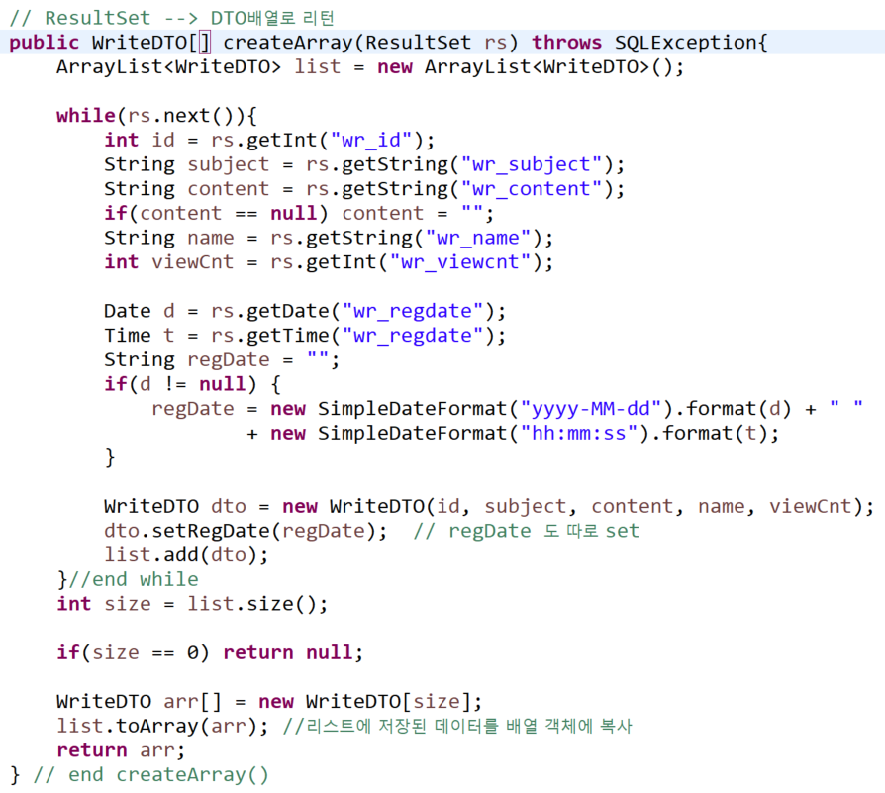
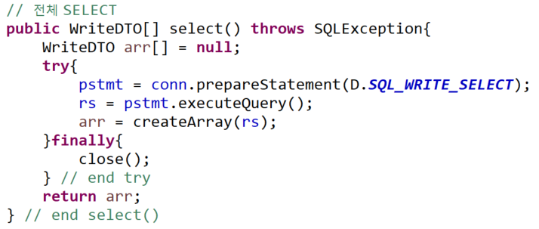
old 버젼 과 비교해보자.
초~! 간단해짐!

Slide 9
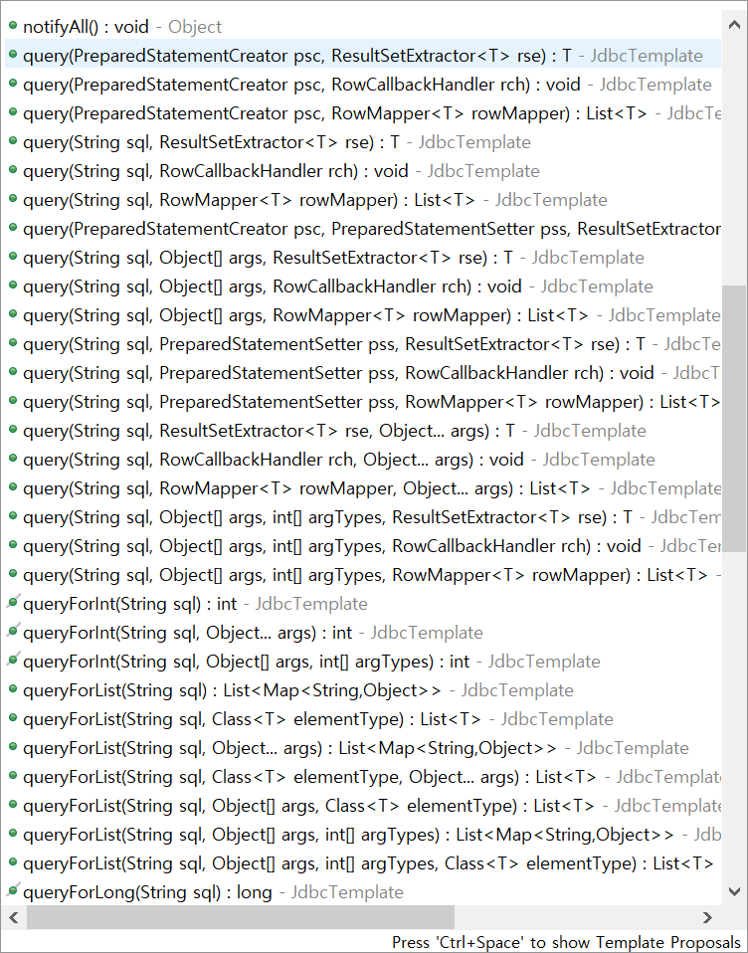

JdbcTemplate 의 주요 메소드들..
SELECT 명령을 위해서는
query( .. ) queryFor○○○()
DML / 그밖의 SQL 명령은 execute(..)
JdbcTemplate공식 Document (클릭)

Slide 10

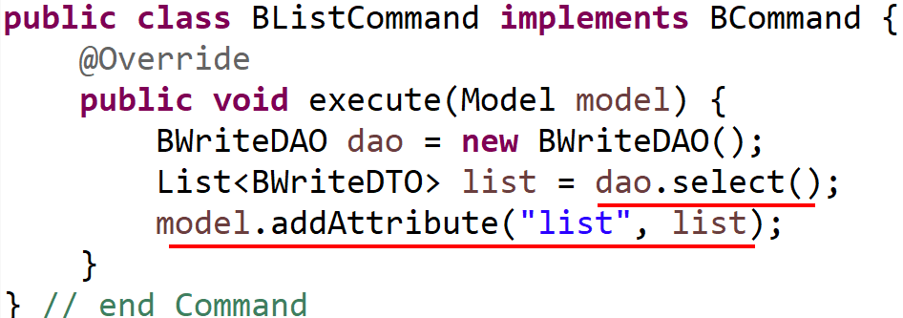
BListCommand 작성
Command 객체는 앞으로 command 패키지에 계속 넣을겁니다
Command 에서 DAO 객체를 생성하는점에서는 old 버젼과 동일하나. old 버젼과 달리 DAO 생성될때마다 Conneciton 생성하는 행위는 하지 않는다.

Slide 11
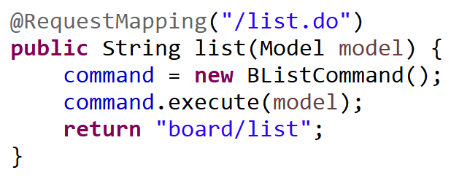
컨트롤러에 handler 추가
BoardController.java
URL: /board/list.do
뷰 : board/list.jsp

Slide 12
뷰 board/list.jsp 작성
old 버젼에서는 request 의 attribute 로 데이터가 담겨져서 처리했지만
스프링 MVC 프로젝트 에서는 model 의 attribute 로 담겨져 있다.
이는 EL, JSTL 로 바로 표현이 가능하다

Slide 13
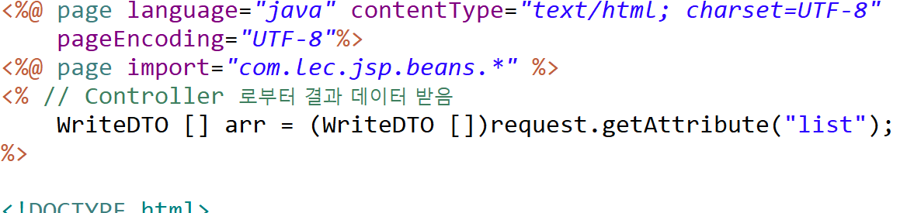
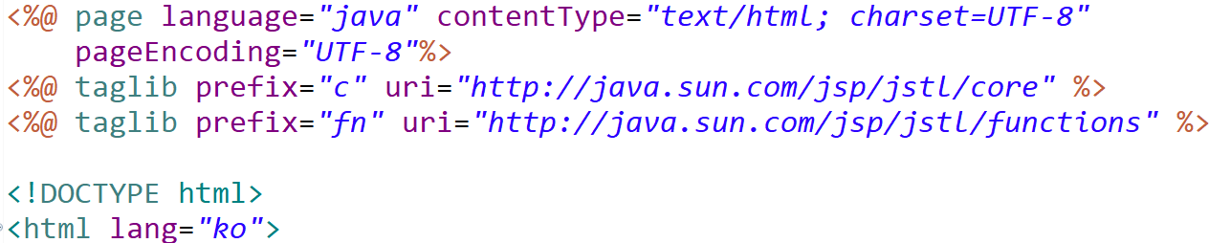
뷰 board/list.jsp 작성
Notes:
<%@ taglib prefix="c" uri="http://java.sun.com/jsp/jstl/core" %>
<%@ taglib prefix="fn" uri="http://java.sun.com/jsp/jstl/functions" %>

Slide 14
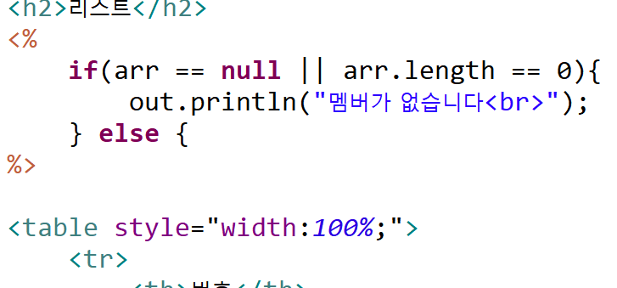
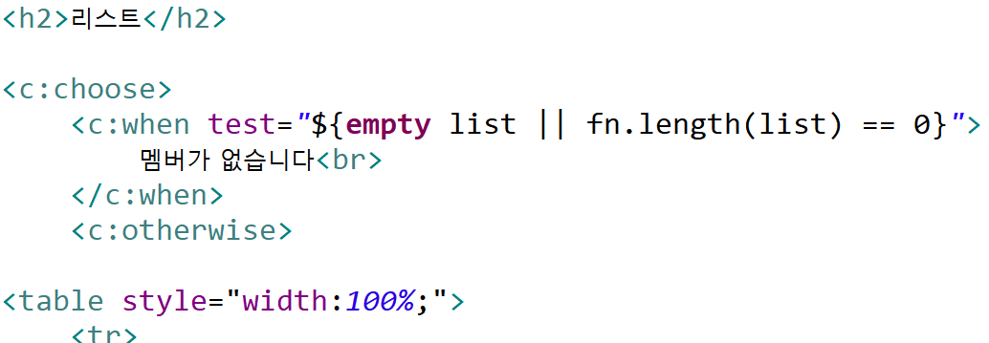
뷰 board/list.jsp 작성

Slide 15
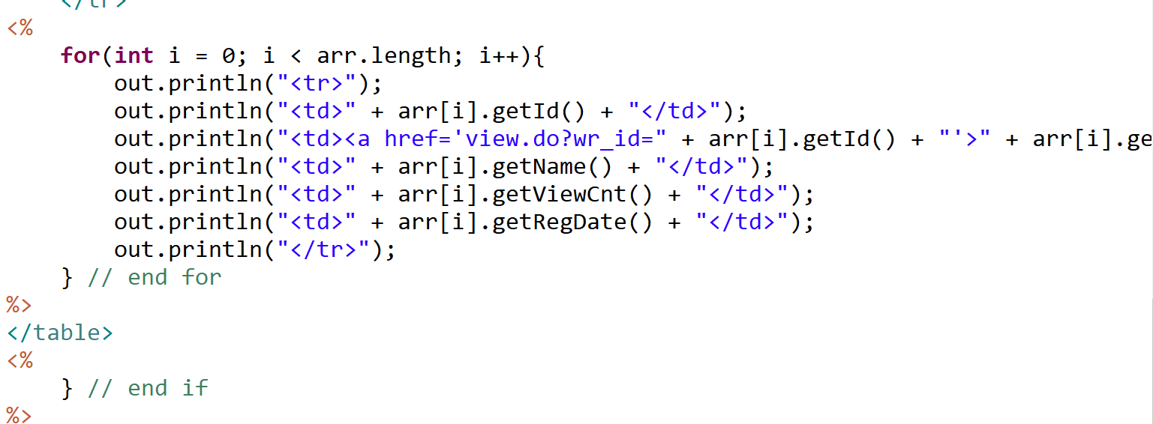
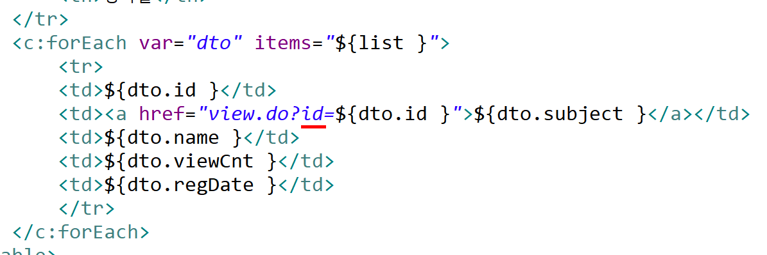
뷰 board/list.jsp 작성
parameter name 들 dto 와 일치시켜주면 좋다..

Slide 16
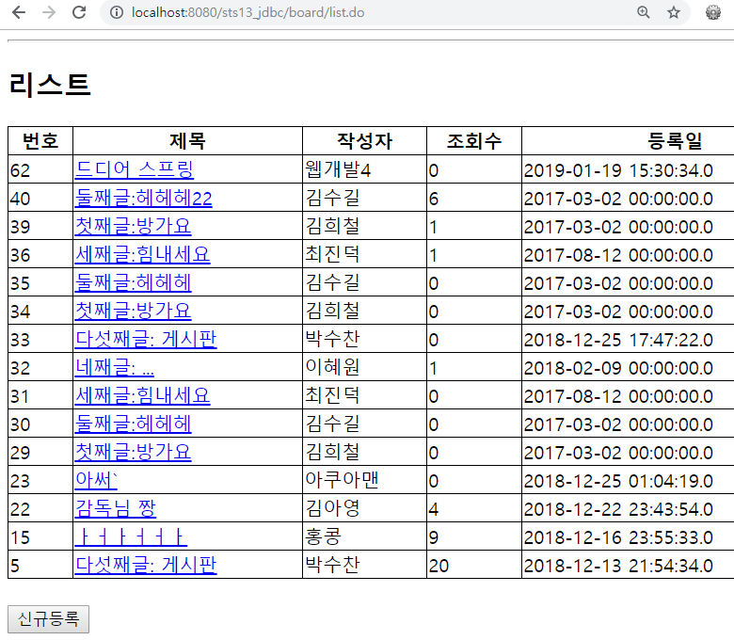
확인해보기 /board/list.do
반드시 동작해야 합니다

Slide 17
2. /board/write.do : 글 작성
유일하게 트랜잭션이 없는 페이지였다. 간단하게 끝내면 된다.
handler 메소드만 만들어 주면 된다.

Slide 18
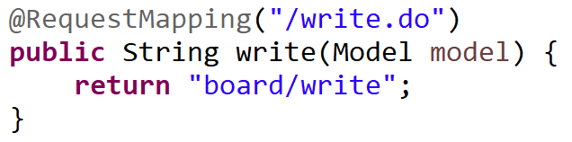
컨트롤러에 handler 추가

Slide 19
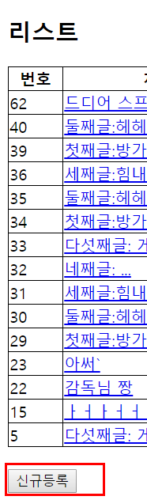
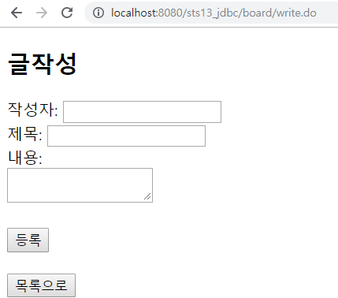
board/write.do 작동 확인

Slide 20
3. /board/writeOk.do : 글 작성 완료
드디어 <form> 데이터, request parameter 를 받아서 트랜잭션! request parameter 받는 다양한 방법(스프링에서 제공하는)을 지난시간에 배웠습니다. INSERT 와 같은 DML 명령은 spring-jdbc 에서 어떻게 처리하는지 배워봅시다

Slide 21
JdbcTemplate.update(String sql, PreparedStatementSetter pss)
spring-jdbc 에서 DML 을 처리하는 메소드 update() 다양하게 오버로딩 되어 제공된다. (당연히 update() 의 리턴타입은 int 입니다)
그중에서 이번에는 update() 와 PreparedStatementSetter 객체를 사용한 방법으로 /board/writeOk 를 구현합니다
PreparedStatementSetter 객체는 PreparedStatement 방식으로 구현하는 쿼리 실행하는 방법중 가장 많이 쓰이는 방법입니다

Slide 22
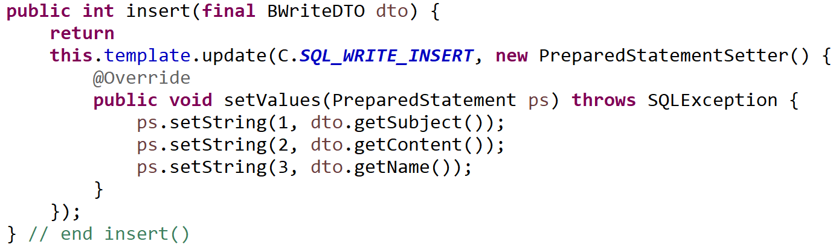
DAO 에 insert() 메소드 추가
익명 클래스 내부에서 쓰여길 것은 effective final 이어야 함
request parameter 를 커맨드 객체로 받아올 예정
PreparedStatemenentSetter 의 추상메소드 구현.
new PreparedStatementSetter 다음에 CTRL + SPACE

Slide 23
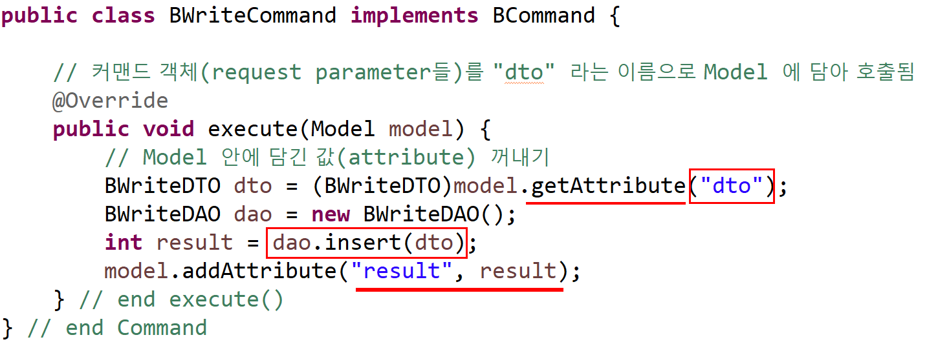
BCommand 객체 추가
BWriteCommand 객체 생성
Model 안의 attribute 값 끄집어 낼때
Notes:
public class BWriteCommand implements BCommand {
// 커맨드 객체(request parameter들)를 "dto" 라는 이름으로 Model 에 담아 호출됨
@Override
public void execute(Model model) {
// Model 안에 담긴 값(attribute) 꺼내기
BWriteDTO dto = (BWriteDTO)model.getAttribute("dto");
BWriteDAO dao = new BWriteDAO();
int result = dao.insert(dto);
model.addAttribute("result", result);
} // end execute()
} // end Command

Slide 24
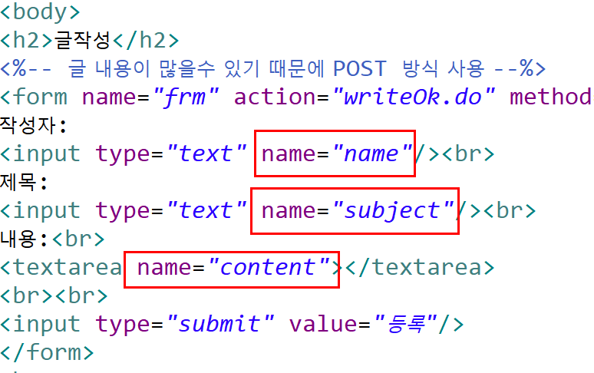
그전에 form 의 name 들 수정
board/write.jsp 수정 스프링 커맨드 객체 (빈) 으로 받으려면 ‘커맨드 객체’ 의 멤버변수(필드) 이름과 form 의 parameter name 이 같아야 한다

Slide 25
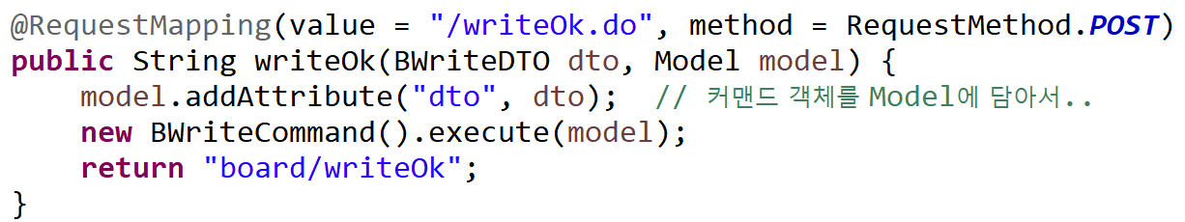
컨트롤러에 /writeOk.do 핸들로 추가
커맨드 객체로 request parameter 들을 한방에 담아옴
Notes:
@RequestMapping(value = "/writeOk.do", method = RequestMethod.POST)
public String writeOk(BWriteDTO dto, Model model) {
model.addAttribute("dto", dto); // 커맨드 객체를 Model에 담아서..
new BWriteCommand().execute(model);
return "board/writeOk";
}

Slide 26
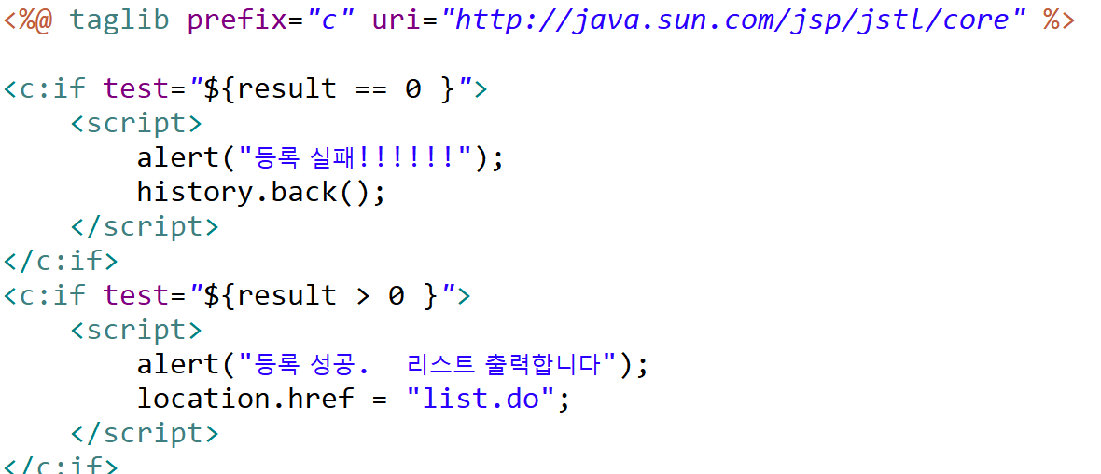
뷰, board/writeOk.jsp 수정
model 에 “reault” 라는 attribute 로 DML 수행 결과 담김
Notes:
<%@ taglib prefix="c" uri="http://java.sun.com/jsp/jstl/core" %>
<c:if test="${result == 0 }">
<script>
alert("등록 실패!!!!!!");
history.back();
</script>
</c:if>
<c:if test="${result > 0 }">
<script>
alert("등록 성공. 리스트 출력합니다");
location.href = "list.do";
</script>
</c:if>

Slide 27
결과 확인
반드시 동작 해야 합니다.

Slide 28
JdbcTemplate.update(PreparedStatementCreator) 방식
이번에는 update() 와 PreparedStatementCreator 객체를 사용한 방법으로 /board/writeOk 를 구현
DAO 메소드만 수정하면 된다

Slide 29
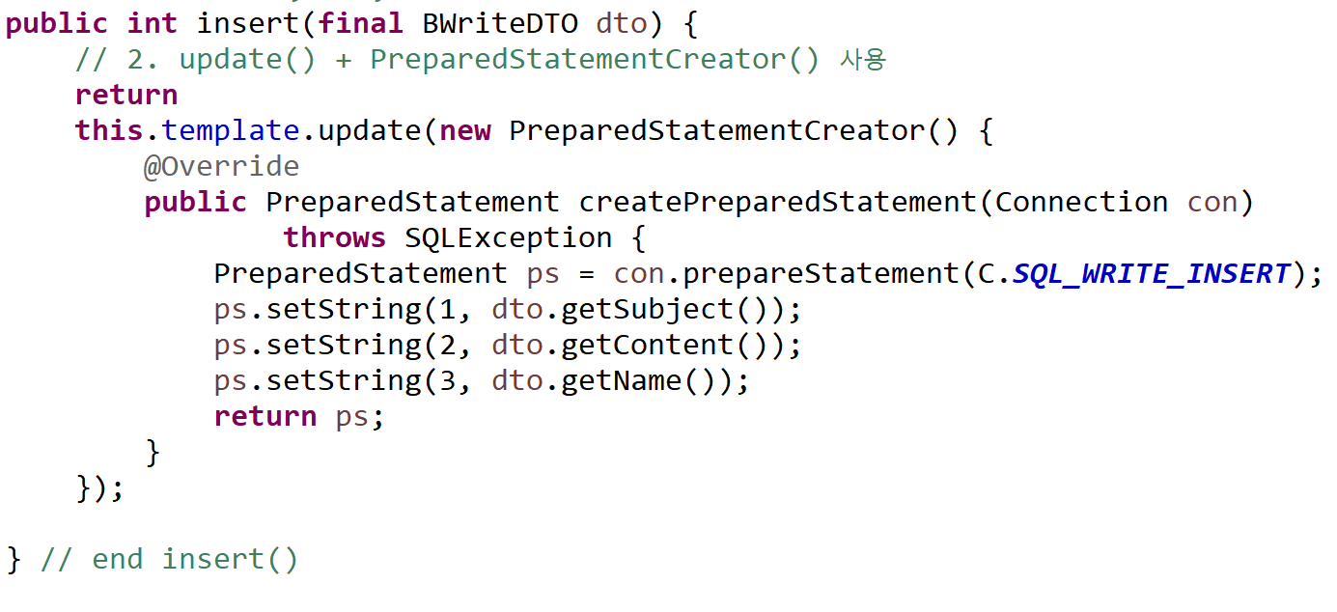
DAO 의 insert() 수정
기존 코드 삭제하진 말고.. .주석처리
Notes:
public int insert(final BWriteDTO dto) {
// 2. update() + PreparedStatementCreator() 사용
return
this.template.update(new PreparedStatementCreator() {
@Override
public PreparedStatement createPreparedStatement(Connection con)
throws SQLException {
PreparedStatement ps = con.prepareStatement(C.SQL_WRITE_INSERT);
ps.setString(1, dto.getSubject());
ps.setString(2, dto.getContent());
ps.setString(3, dto.getName());
return ps;
}
});
} // end insert()

Slide 30
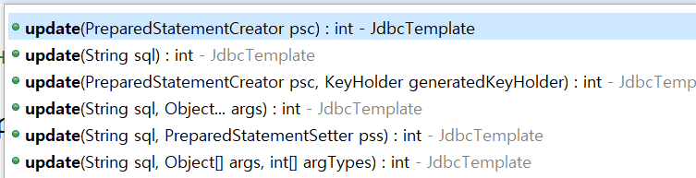
JdbcTemplate 의 update(...) 메소드들..
눈여겨 보자..

Slide 31
앞으로 4개 남았습니다.
/board/list.do : 목록보기 [완료]
/board/write.do : 글 작성 페이지 [완료]
/board/writeOk.do : 글 작성완료 [완료]
/board/view.do : 글 읽기
/board/update.do : 글 수정하기 페이지
/board/updateOk.do : 글 수정완료
/board/deleteOk.do : 글 삭제완료

Slide 32
실습: 나머지 4개 해보기
@RequestMapping handler 메소드 | BCommand객체 | DAO 메소드 리턴값 이름(매개변수) | 뷰 로 넘겨질 Model 에 담겨 있어야 할것 | 뷰 파일
/board/view.do String view(int uid, Model) | BViewCommand | List<DTO> readByUid(int uid) | DTO | board/view.jsp
/board/update.do String update(int uid, Model) | BSelectCommand | List<DTO> selectByUid(int uid) | DTO | board/update.jsp
/board/updateOk.do String updateOk(DTO, Model) | BUpdateCommand | int update(DTO) | int | board/updateOk.jsp
/board/deleteOk.do String deleteOk(int uid, Model) | BDeleteCommand | int deleteByUid(int uid) | int | board/deleteOk.jsp

Slide 33
지금까지의 게시판 만들기
JSP15_JDBC JSP16_DAODTO JSP17_ConnectionPool JSP18_MVC JSP22_JSTL STS13_JDBC ( 스프링 MVC + OLD 버젼 ) STS13_JDBC ( 스프링 MVC + spring-jdbc 사용 버젼 )
이정도 비즈니스 로직은 자유자재로 만들수 있어야, 실력이 화~ㄱ 업그레이드 됩니다.
힘들게 익혔다면, 멈추지 말고, 지우고 또 다시 만들어 보세요.

Slide 34
spring-jdbc 와 Connection Pool
https://opentogether.tistory.com/95

Slide 35
Refactoring
스프링 컨테이너 활용한 구조로 변경
stereotype 활용

Slide 36
의존성 문제..
여러 객체에 걸쳐 있는 객체들 일일히 가져오기..
ex) jdbctemplate … C.template … 여러 객체에 걸쳐 일일히 생성하는 객체들
ex) WriteDAO
너무 많아지는 커맨드 객체..

Slide 37
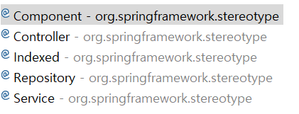
stereotype
base-package 이하에 있는 아래 stereotype 애노테이션이 붙은 클래스는 자동으로 빈(bean)으로 생성되어 컨테이너에 등록된다.
@Controller org.springframework.stereotype.Controller
@Component org.springframework.stereotype.Component
@Service org.springframework.stereotype.Service
즉, 이들은 서로 자동 주입 (Autowired) 될수 있다!!

Slide 38
@Controller
BoardController
@Service
BoardService
@Component
WriteDAO
JdbcTemplate
주입
주입
주입
application, (interface) layer
service layer
domain layer

Slide 39
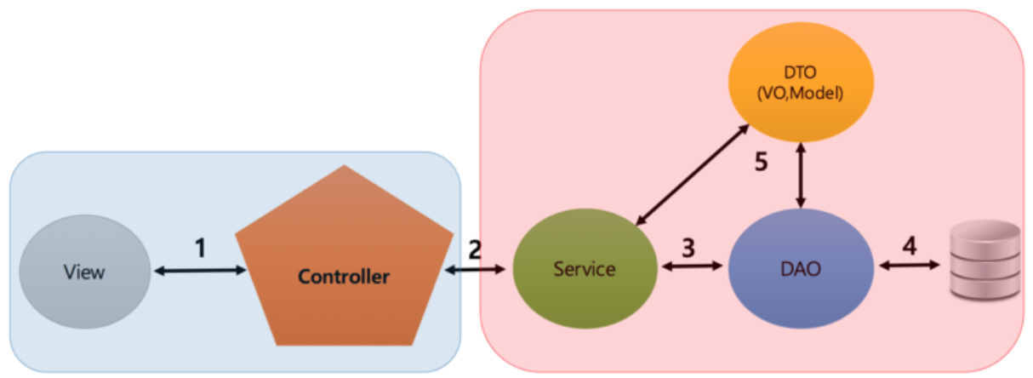

Slide 40
@Controller
BoardController
@Service
WriteService
@Component
WriteDAO
@Component
MemberDAO
@Service
LoginService
@Controller
MemberController
@Component
AuthDAO
@Service
SignService
@Controller
GoodController
@Component
GoodDAO
@Service
SalesService

